Slide 1
Творческий проект учащихся 3-4 классов МБОУ НОШ №39 руководитель: учитель кубановедения Христославенко М.В.
«Я житель Кубани»
2015-2016 учебный год

Slide 2
Цель: воспитывать интерес учащихся к историческому прошлому своего народа.
Задачи: продолжить работу по воспитанию нравственных качеств и приобщению к культурным ценностям своего народа; прививать любовь к своей «малой» родине; развивать интерес детей к окружающему миру, фольклору своего края; формировать потребность в новых знаниях о Родине; её фольклоре, краеведении.
Оборудование: музыкальное сопровождение; аудиозаписи песен «Росиночка-Россия»; «Сапожки русские»; «Русские традиции»; ноутбук; колонки; творческие проектные работы детей; выставка рисунков; самовар; гармонь «Хромка»; корзина с заданиями; стол; лавки; посуда; кубанская выпечка (пироги, блины, ватрушки); костюмы.

Slide 3
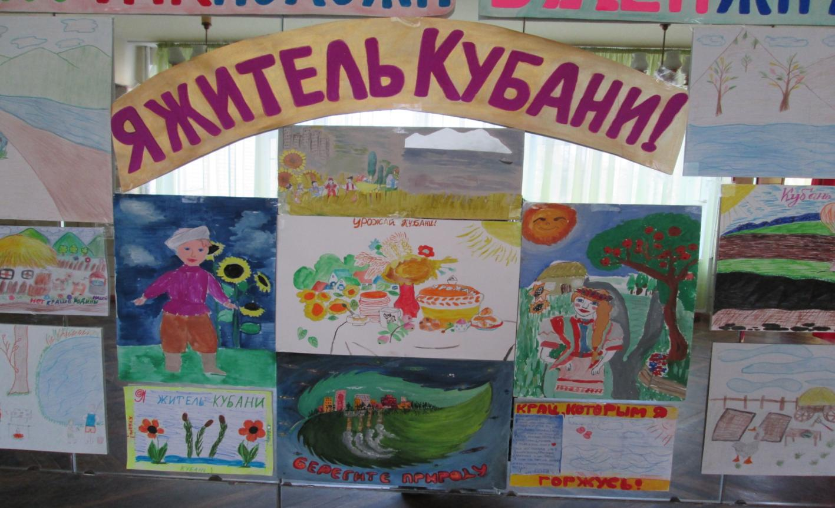
Выставка рисунков проекта

Slide 4
Рисунки учащихся 3-4 классов

Slide 5
« В гости к самовару»

Slide 6
Чтецы (учащиеся 3 классов) читают наизусть стихотворение Н.Солонковой «Родина».

Slide 7
Хор учащихся исполняет песню «Росиночка-Россия».

Slide 8
Хозяюшка объявляет конкурс загадок

Slide 9
Хор учащихся исполняет песню «Русские традиции»

Slide 10
Русская игра «Платочек»

Slide 11
Хозяюшка рассказывает историческую информацию о чае

Slide 12
«Чайные частушки»

Slide 13
Хор учащихся исполняет песню «Сапожки русские»

Slide 14
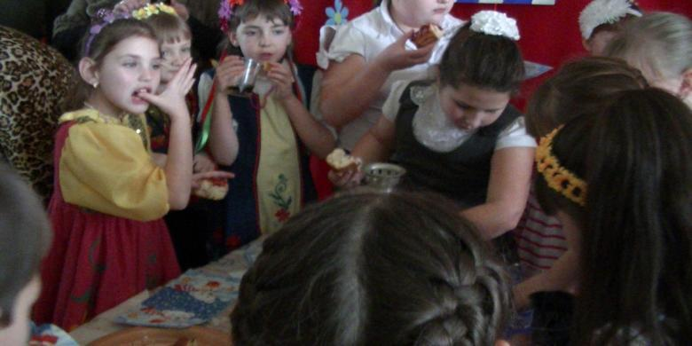
Угощение русским чаем

Slide 15
Фото «На память»

Slide 16
Спасибо за внимание !

